Slide 1
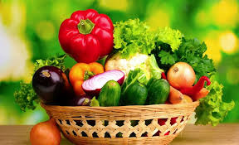
আজকের পাঠে স্বাগত।

Slide 2
পরিচিতি
শ্রেণি : তৃতীয়
বিষয়: প্রাথমিক বিজ্ঞান
অধ্যায় : সপ্তম
পাঠ শিরোনাম: সবজি
সময়: ৪০মিনিট
সুমাইয়া আক্তার
সহকারী শিক্ষক
বাহেরচর সপ্রাবি
রায়পুরা,নরসিংদী ।

Slide 3
শিখনফল
৮.৩.১ কী কী মৌসুমি সবজি পাওয়া যায় তার নাম বলতে পারবে।
৮.৩.২ পুষ্টি অনুযায়ী মৌসুমি সবজির শ্রেণিকরণ করতে পারবে।
৮.৩.৪ সারা বছর পাওয়া যায় এমন সবজির নাম বলতে পারবে।
৮.৩.৫ মৌসুমি সবজির খাদ্যমান সম্পর্কে বলতে পারবে।

Slide 4
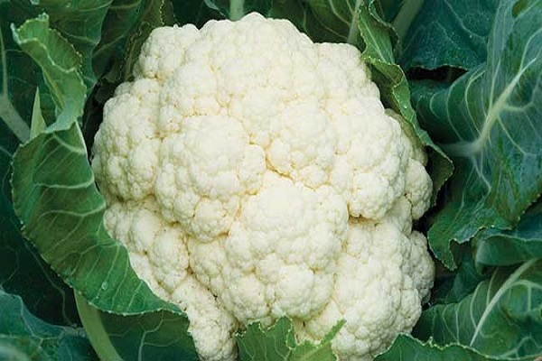
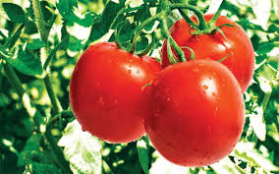
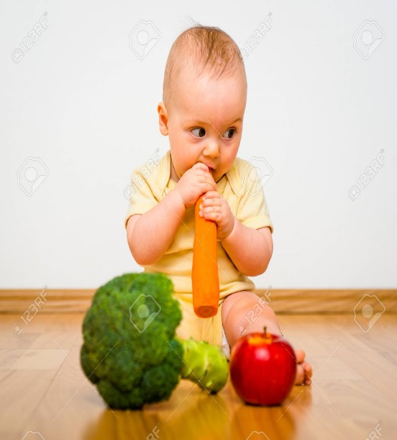
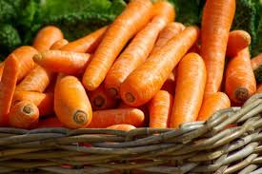
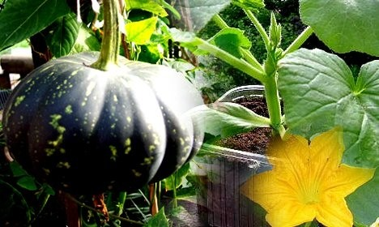
সবজি খেতে তোমাদের কার কার ভালো লাগে?
ফুলকপি
টমেটো
মিষ্টি কুমড়া
গাজর
সবজি

Slide 5
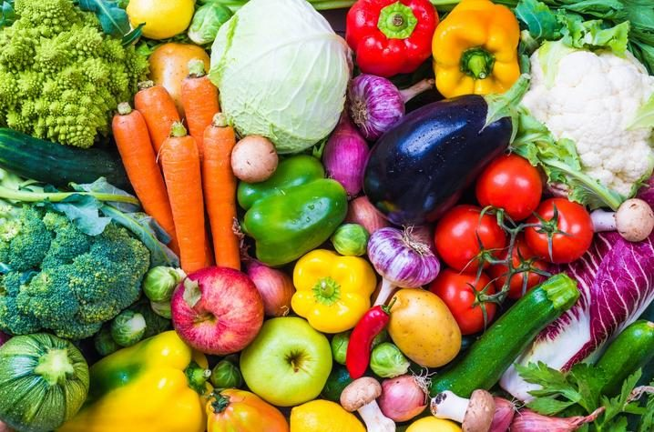
আমাদের আজকের পাঠ
সবজি

Slide 6
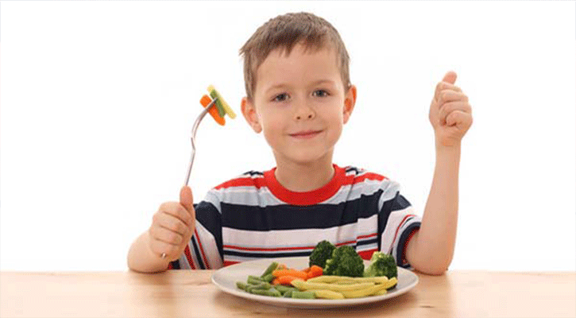
পাঠ সংশ্লিষ্ট আলোচনা
আমরা জেনেছি সবজিতে ও প্রচুর পরিমাণে ভিটামিন ও খনিজ লবণ রয়েছে।তাই সবজি খাওয়া স্বাস্থ্যের জন্য ভালো। নিয়মিত সবজি খেলে অনেক অসুখ বিসুখ থেকে রক্ষা পাওয়া যায়।

Slide 7
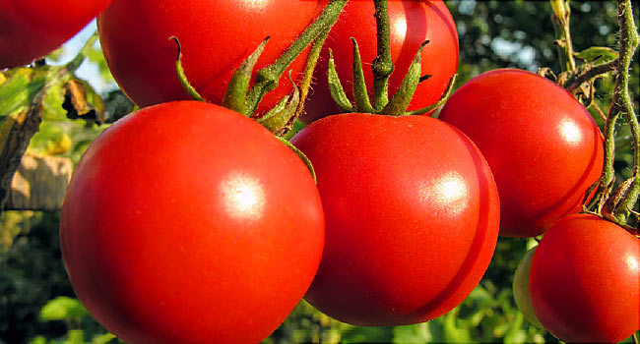
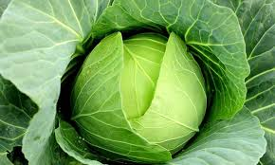
টমেটো,ফুলকপি, বাঁধাকপি,গাজর এরকম অনেক সবজি আমরা খেয়ে থাকি।কিছু সবজি গ্রীষ্মকালে,কিছু শীতকালে আবার কিছু সারা বছরই পাওয়া যায়।

Slide 8
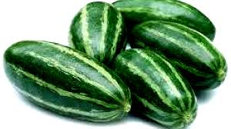
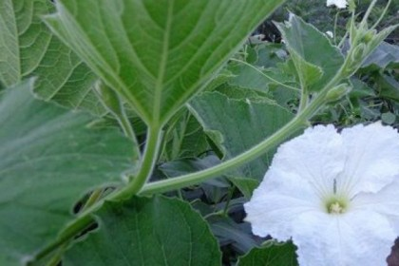
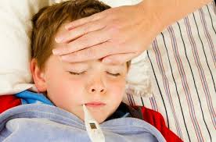
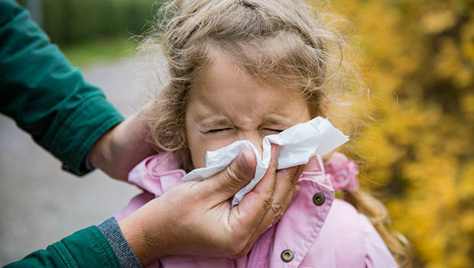
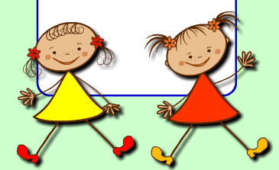
জোড়ায় কাজ
আমাদের কেন নিয়মিত সবজি খাওয়া প্রয়োজন?
ভেবে বলতো!!

Slide 9
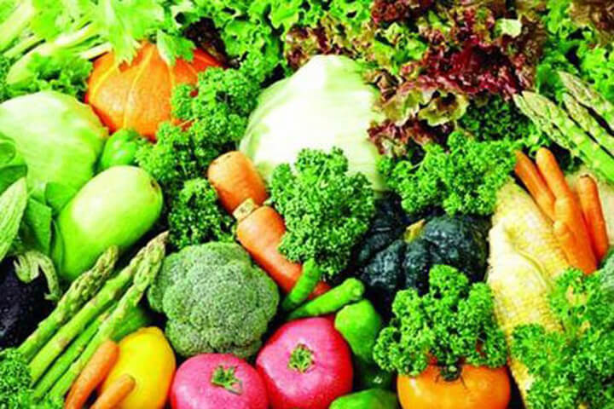
এখানে নানা রকম সবজি রয়েছে এগুলোকে আমরা কীভাবে বিভক্ত করতে পারি?

Slide 10
মৌসুমি সবজি
বাংলাদেশের সবজিকে মৌসুম অনুযায়ী শ্রেণিবিভাগ করা যায়।যেমন- গ্রীষ্মকালীন সবজি , শীতকালীন সবজি এবং বারোমাসি সবজি।

Slide 11
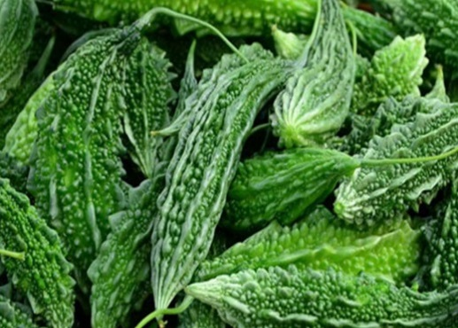
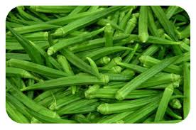
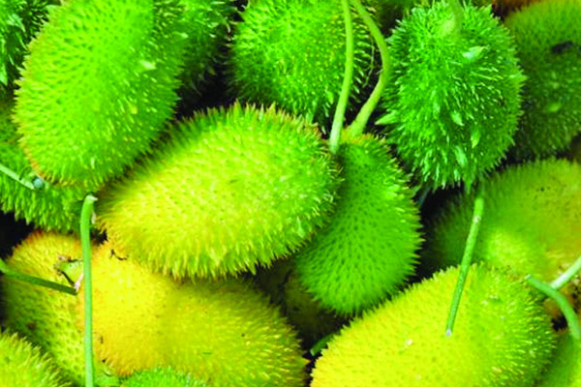
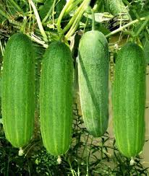
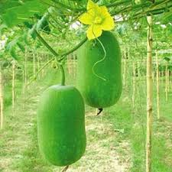
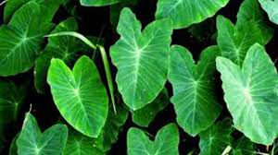
গ্রীষ্মকালীন সবজি
গ্রীষ্মকালে নানা রকম সবজি জন্মায়। যেমন- পটোল,করলা,ঢ়েড়স,কাঁকরোল,ঝিঙ্গা,ধুন্দল,চিচিঙ্গা ইত্যাদি।বিভিন্ন শাক যেমন-ডাঁটা শাক,পুঁই শাক।এছাড়া ও রয়েছে শসা,মিষ্টি কুমড়া,চাল কুমড়া,পানি কচু ইত্যাদি।

Slide 12
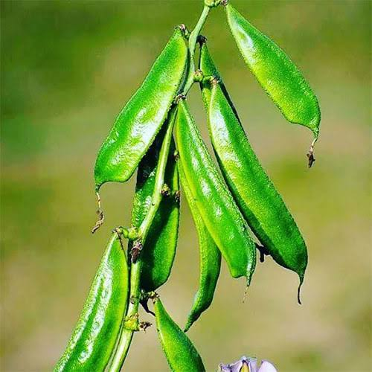
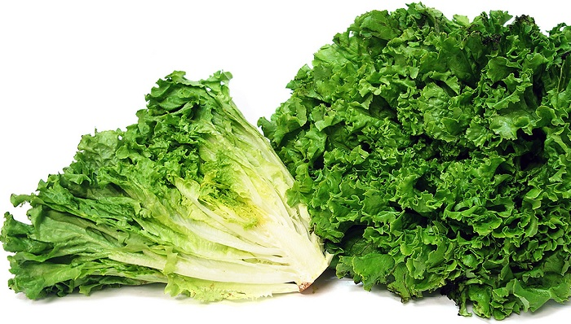
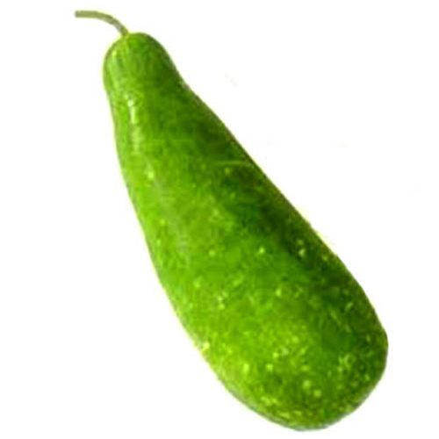
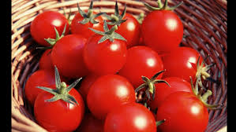
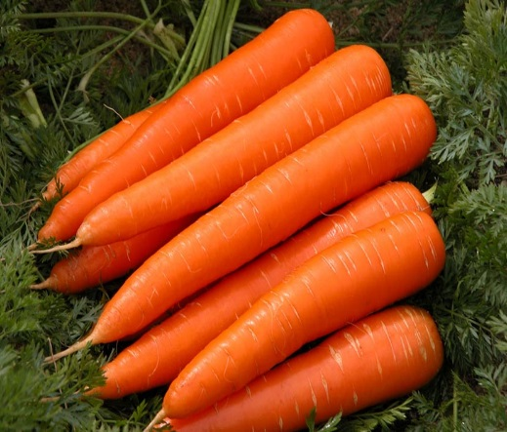
শীতকালীন সবজি
শীতকালেও নানা রকমের সবজি জন্মায়। এদের মধ্যে রয়েছে শিম,মুলা,লাউ,টমেটো,গাজর ও লেটুস। এছাড়াও রয়েছে ফুলকপি,বাঁধাকপি।শাক এর মধ্যে রয়েছে পালং শাক ও লাউ শাক।

Slide 13
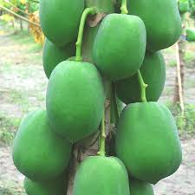
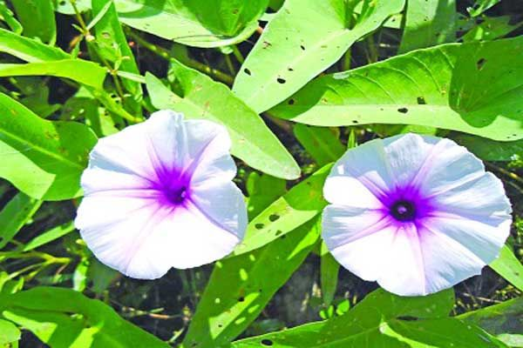
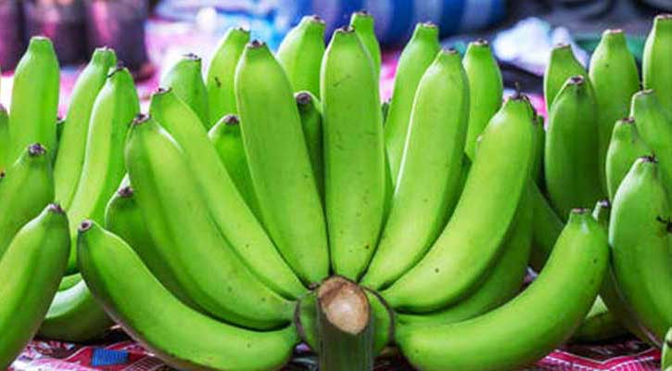
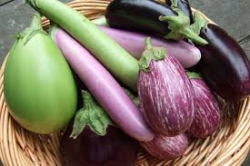
বারোমাসি সবজি
এ জাতীয় সবজির মধ্যে রয়েছে পেঁপে,বেগুন,ও কাঁচাকলা।আবার শাকের মধ্যে লাল শাক,কলমি শাক ও কচু শাক।

Slide 14
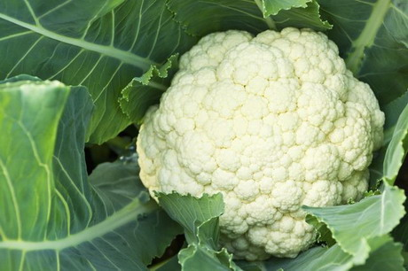
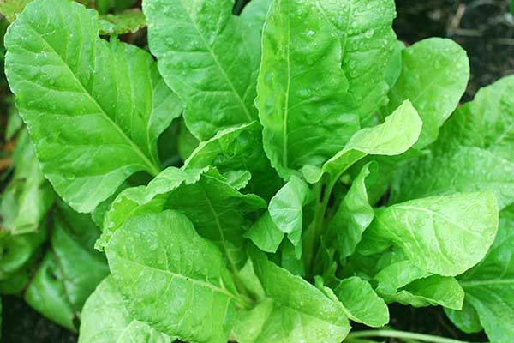
দলীয় কাজ
ছবি গুলো দেখ এবং নিচের প্রদত্ত ছক অনুযায়ী সবজিগুলোকে ৩টি ভাগে সাজাও।

Slide 15
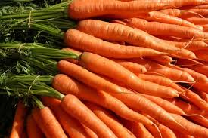
নিচের কোন সবজিগুলো বারোমাসি সবজি?
একক কাজ
কঁচু শাক
বেগুন
পালং শাক
কাঁচাকলা
এসো তোমাদের সাথে মিলিয়ে দেখি।
গাজর
বাঁধাকপি

Slide 16
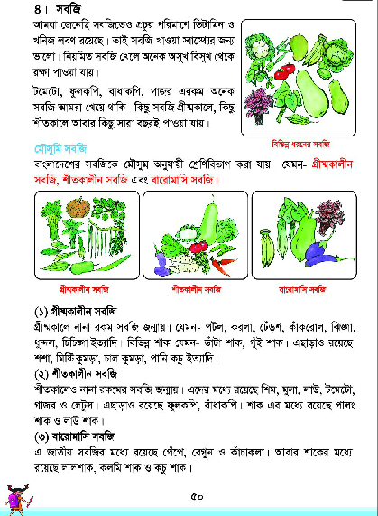
তোমার প্রাথমিক বিজ্ঞান বইয়ের ৫০ পৃষ্ঠা খুলে মনোযোগ সহকারে পড়।

Slide 17
পরিকল্পিত কাজ
বিভিন্ন ঋতুতে কী কী সবজি পাওয়া যায়?

Slide 18
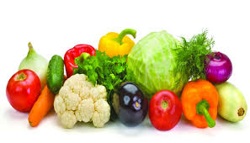
মূল্যায়ন
সংক্ষেপে উত্তর লিখ।
১। সবজিতে কোন কোন পুষ্টি প্রচুর পরিমাণে থাকে?
২।নিয়মিত সবজি খাওয়া প্রয়োজন কেন?
৩।গ্রীষ্মকালীন ৩টি সবজির নাম লিখ।

Slide 19
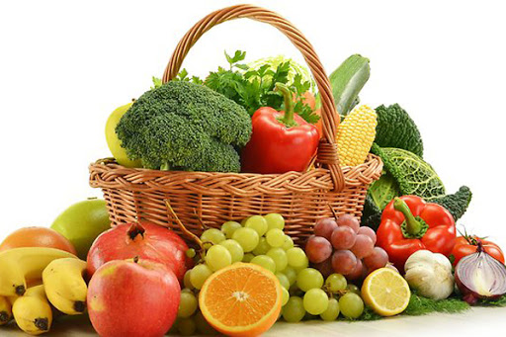
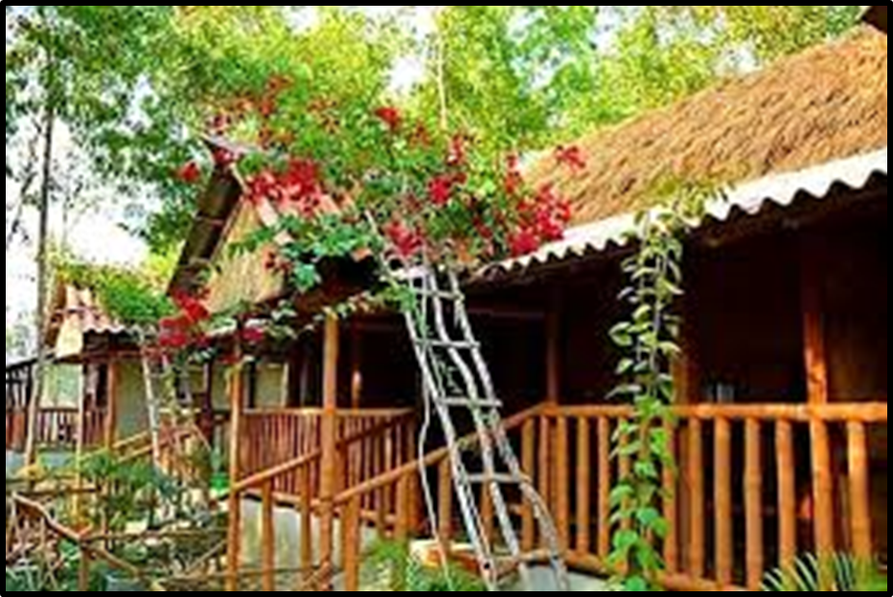
বাড়ির কাজ
তোমাদের বাড়িতে আজকে কী কী সবজি রান্না হয়েছিল তার একটি তালিকা তৈরি করে নিয়ে আসবে।

Slide 20
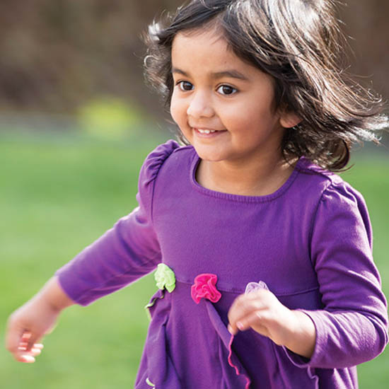
স্বাস্থ্যকর খাবার খাবো, হাসবো, খেলবো ,সুস্থ ও সুন্দর থাকবো।
ধন্যবাদ।

